Slide 1
VÝSLEDKY PILOTNÍHO TESTOVÁNÍ ZAHUŠŤOVAČE KALŮ V MLÉKÁRENSKÉM PRŮMYSLU
Ing. Jan Pavlík
ASIO TECH, spol. s r.o.

Slide 2
PŘEDSTAVENÍ SPOLEČNOSTI
Čištění odpadních vod – komunální i průmyslové ČOV
Úprava vody
Recyklace vody
Nakládání s dešťovou vodou
Kalové hospodářství
Čištění vzduchu – odstranění zápachu
WEBOVÁ STRÁNKA

Slide 3
OBSAH PREZENTACE
Nakládání s kalem v mlékárně – současná situace x budoucí stav
Stručný popis zahušťovacího zařízení
Pilotní testování v mlékárně
Výsledky pilotního testování
Závěr

Slide 4
NAKLÁDÁNÍ S KALEM V MLÉKÁRNĚ
Vlastní areálová čistírna odpadních vod (ČOV) – zdroj kalu
Odvoz gravitačně zahuštěného kalu na bioplynovou stanici
Denní produkce 14 m³ gravitačně zahuštěného kalu
Četnost vývozů: 1 – 2 cisternové vozy denně (bez víkendů)
Vzdálenost z mlékárny do bioplynové stanice přes 30 km
Četnost a vzdálenost při vývozu kalu znamená vysoké provozní náklady
Zadaní pro ASIO TECH, spol. s r.o.
Zahustit kal na maximální možnou sušinu, při které bude ještě možné kal čerpat do cisternového vozu
Snížit četnost vývozu kalu cisternovým vozem

Slide 5
ZAHUŠŤOVACÍ ZAŘÍZENÍ AS-THICKER

Slide 6
PILOTNÍ TESTOVÁNÍ

Slide 7
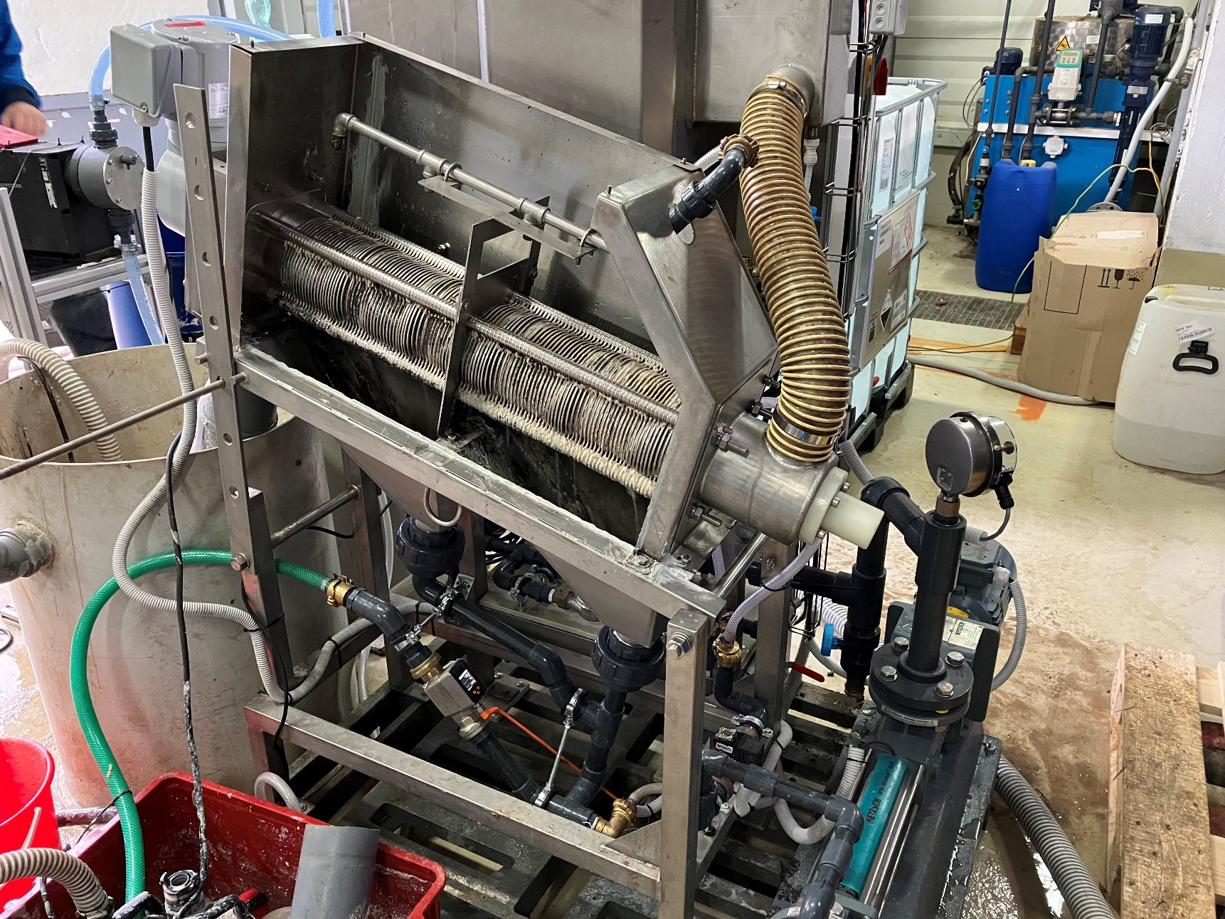
PILOTNÍ TESTOVÁNÍ

Slide 8
VÝSLEDKY PILOTNÍHO TESTOVÁNÍ
Vstupní parametry kalu:
Vstupní sušina kalu 3,29 % - 3,71 %
Stáří kalu: Jímka č.1 = v řádu dnů, Jímka č.2 = v řádu týdnů
Výstupní parametry po zahuštění:
Sušina kalu 6,2 % - 7,1 %
Objemová redukce 45 – 55 %
Spotřeba flokulantu:
Testováno několik typů práškových a emulzních flokulantů
Praškový flokulant Zetag 8180
Spotřeba 1,8 g/kg sušiny kalu

Slide 9
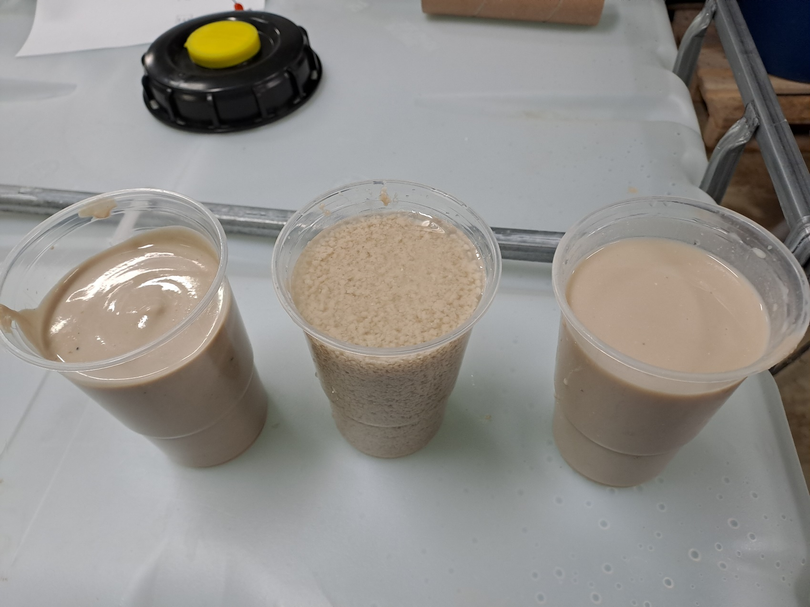
VÝSLEDKY PILOTNÍHO TESTOVÁNÍ

Slide 10
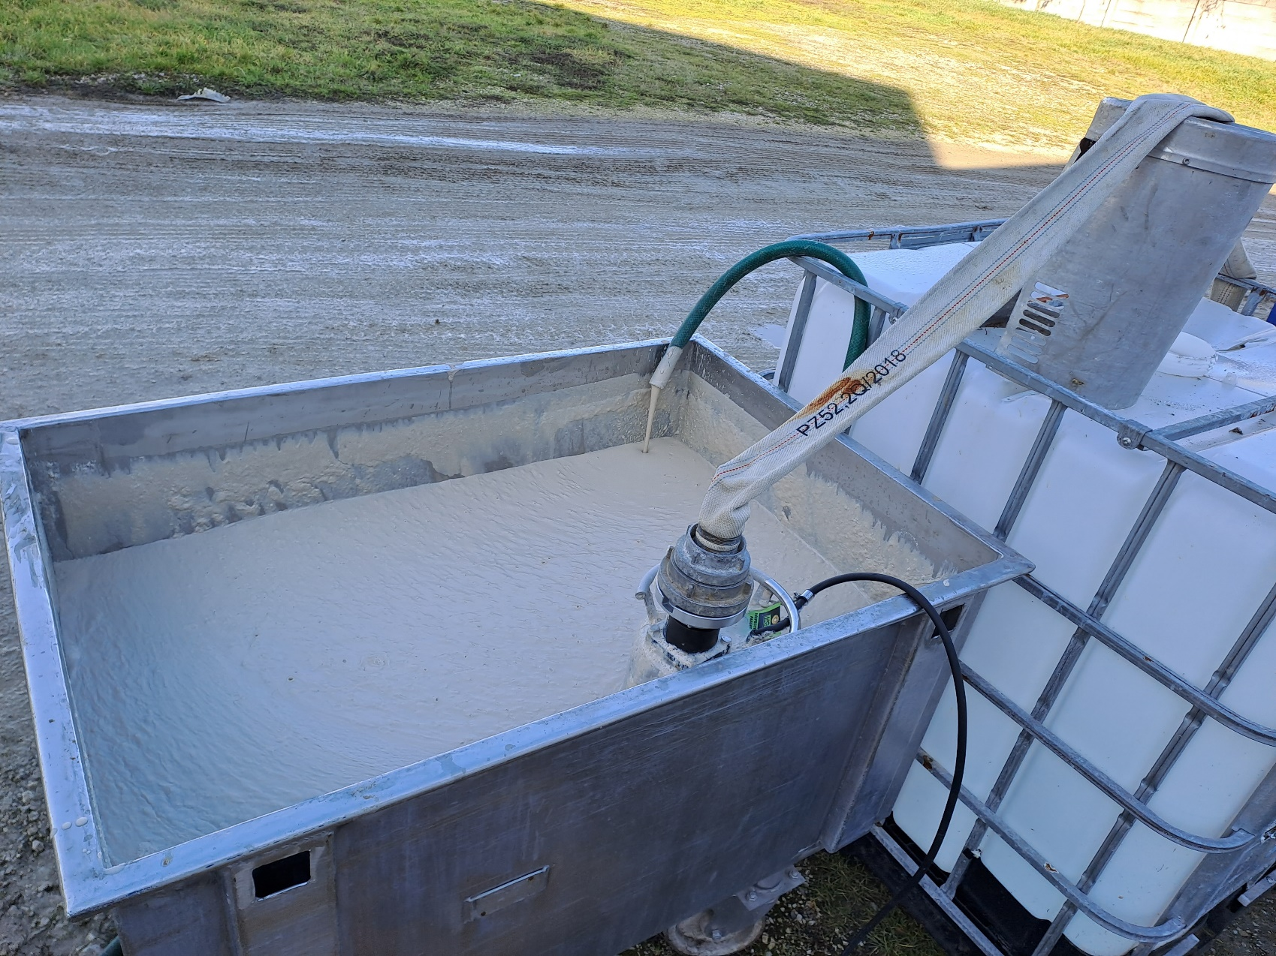
VÝSLEDKY PILOTNÍHO TESTOVÁNÍ

Slide 11
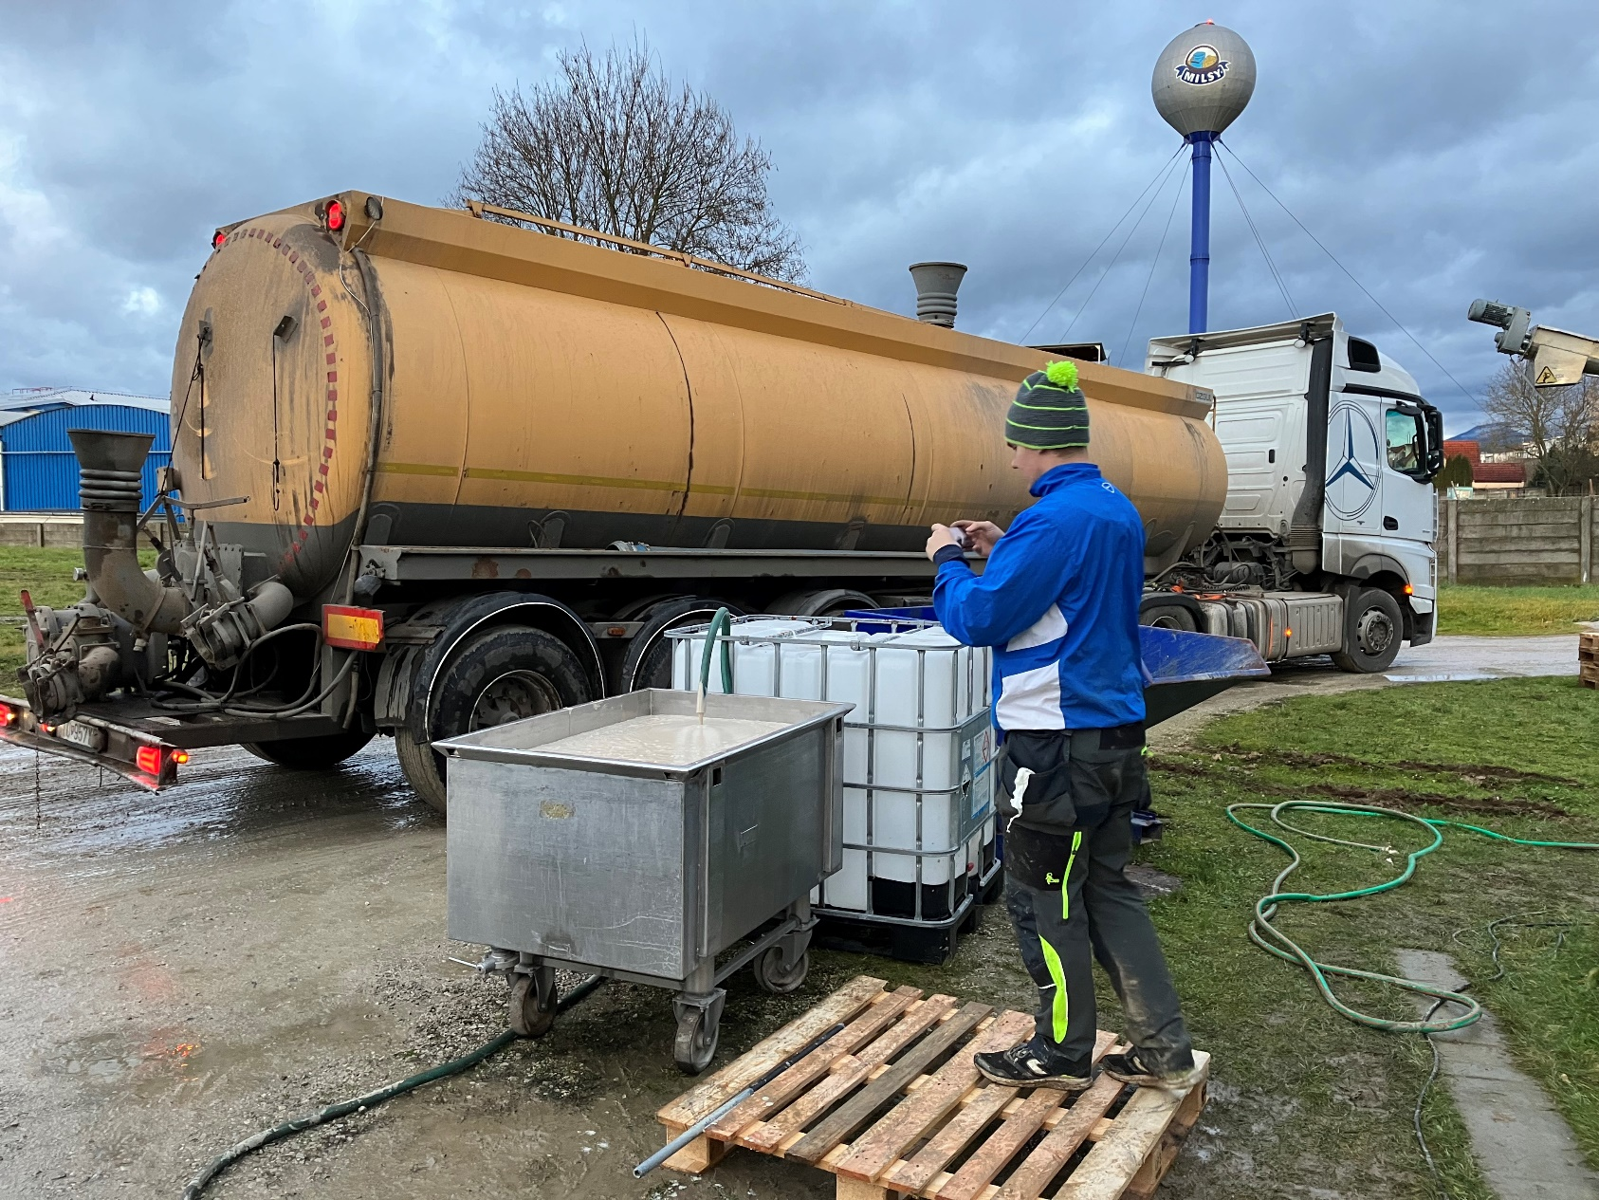
VÝSLEDKY PILOTNÍHO TESTOVÁNÍ

Slide 12
VÝSLEDKY PILOTNÍHO TESTOVÁNÍ - EKONOMIKA
Bez zahuštění
Cena za jeden odvoz = 112 EUR (sání, cesta, vypouštění)
Frekvence vyvážení 20 vývozů za měsíc, 240 vývozů za rok
Náklady na odvoz = 26 880 EUR ročně
Náklady za likvidaci na bioplynové stanici = 42 854 EUR ročně
Celkové náklady = 69 734 EUR ročně >>> 1 743 350 Kč
Se zařízením AS-THICKER
Cena za jeden odvoz = 112 EUR (sání, cesta, vypouštění)
Frekvence vyvážení 10 vývozů za měsíc, 120 vývozů za rok
Náklady na odvoz = 13 440 EUR/rok
Náklady za likvidaci na bioplynové stanici = 21 427 EUR/rok
Náklady na provoz zařízení AS-THICKER = 3 444 EUR/rok
Náklady na chemii k provozu zařízení AS-THICKER = 3 579 EUR/rok
Celkové náklady = 41 890 EUR ročně >>> 1 047 250 Kč

Slide 13
GRAFICKÉ ZNÁZORNĚNÍ

Slide 14
ZÁVĚR
Předpokládaná návratnost investice v případě mlékárny 3 roky a 6 měsíců
Celá technologie je již realizovaná a funkční
Technologie zahuštění kalů běží v automatickém režimu

Slide 15
PRŮMYSLOVÉ ČOV
Zahuštění kalu
DĚKUJI ZA POZORNOST
Ing. Jan Pavlík
Obchodně-technický zástupce
Mobil: +420 720 959 944
E-mail: pavlik@asio.cz
AS-THICKER

